Slide 1
Scientific drilling infrastructure: improved access and progress in digital archiving of samples and data
J. Fonseca¹,², A. Argnani³, P. Bernardi¹, C. Boschi 4 , A. Bragagni³, A. Caburlotto¹, A. Camerlenghi¹, A. Chiari^{1,5}, A. Di Chiara⁶, E. Erba 5 , F. Florindo⁶, B. Giaccio⁷, A. Iadanza⁸, R.G. Lucchi¹, L. Lucerna¹, D. Mariani ^{1,9} , L. Monaco ⁷ , M. Sacchi ¹⁰ , I. Sammartino³, A. Schleifer¹, D. Tentori ⁷ , S. Toller³, R. Tribuzio ⁹ , P. Vannucchi²
¹National Institute of Oceanography and Applied Geophysics, OGS, Trieste, ²Department of Earth Sciences, University of Florence, ³Institute of Marine Science ISMAR, CNR Bologna, ⁴ Institute of Geosciences and Earth Resources, CNR Pisa, ⁵Department of Earth Sciences, University of Milano, ⁶National Institute of Geophysics and Volcanology, INGV Rome, ⁷ Institute of Institute of Environmental Geology and Geoengineering, CNR Rome, ⁸Department of Earth System Sciences and Environmental Technologies, CNR Rome, ⁹ Department of Earth Sciences, University of Pavia, ¹⁰Institute of Marine Science ISMAR, CNR Napoli
Notes:
Buongiorno, sono Julia Fonseca e oggi vi presenterò brevemente il lavoro che abbiamo svolto all’interno del gruppo WP7 ITINERIS. Si tratta di Scientific Drilling Infrastructure: Improved Access and Progress in Digital Archiving of Samples and Data.
Qui potete vedere gli altri autori che hanno contribuito a questo lavoro e anche le istituzioni coinvolte, che sono: OGS, Università di Firenze, Università di Pavia, Università di Milano, ISMAR-CNR Bologna, CNR Pisa, INGV Roma, CNR Roma e ISMAR-CNR Napoli.

Slide 2
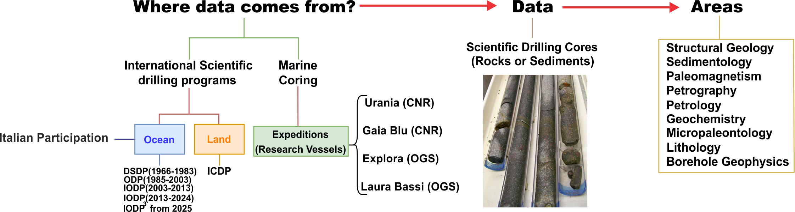
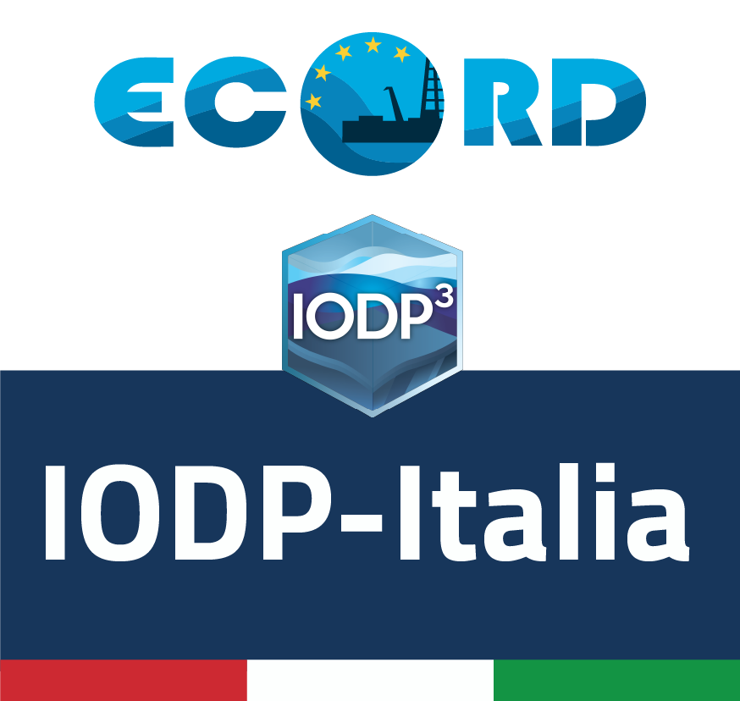
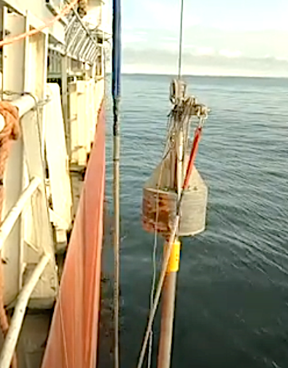
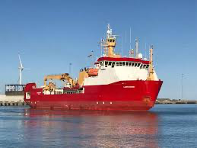
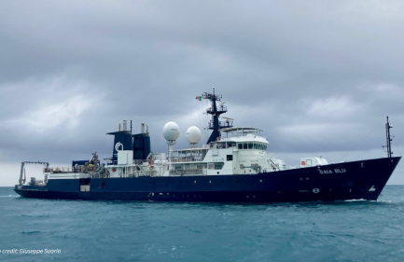

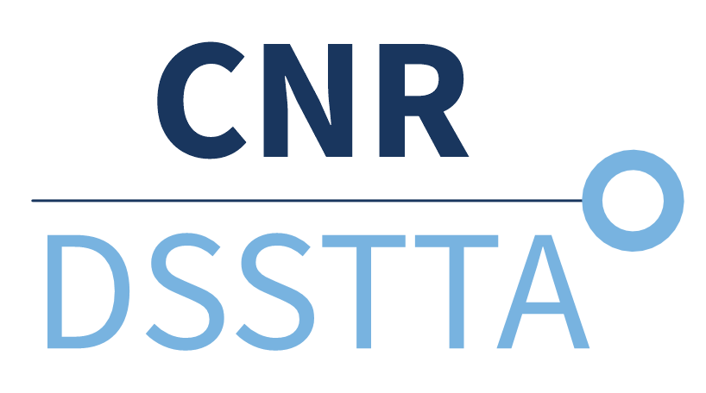
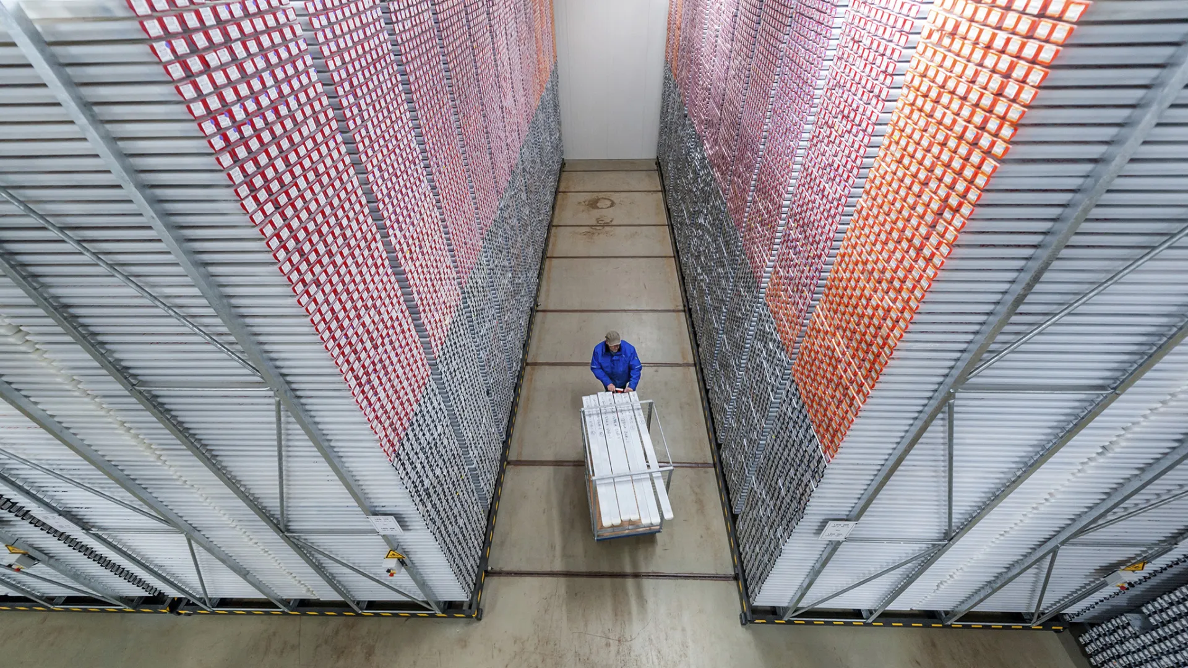
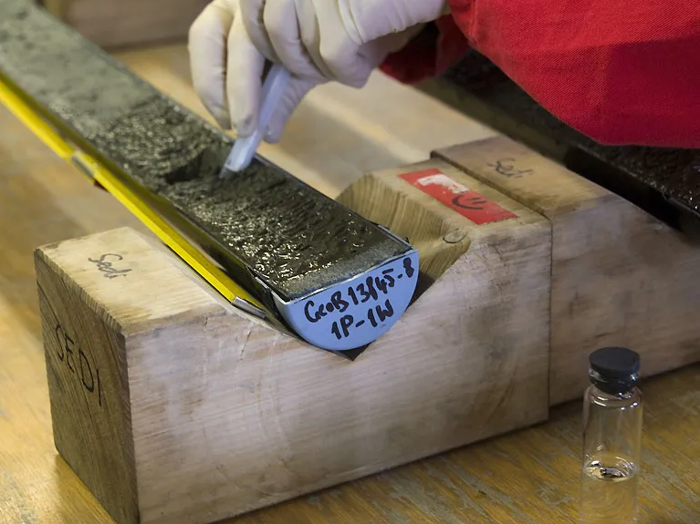
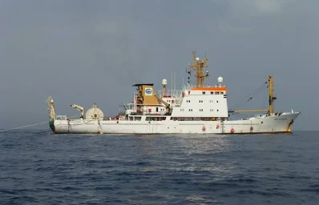
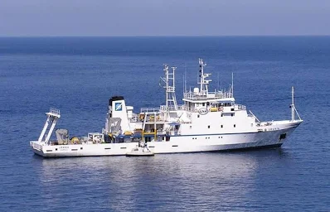
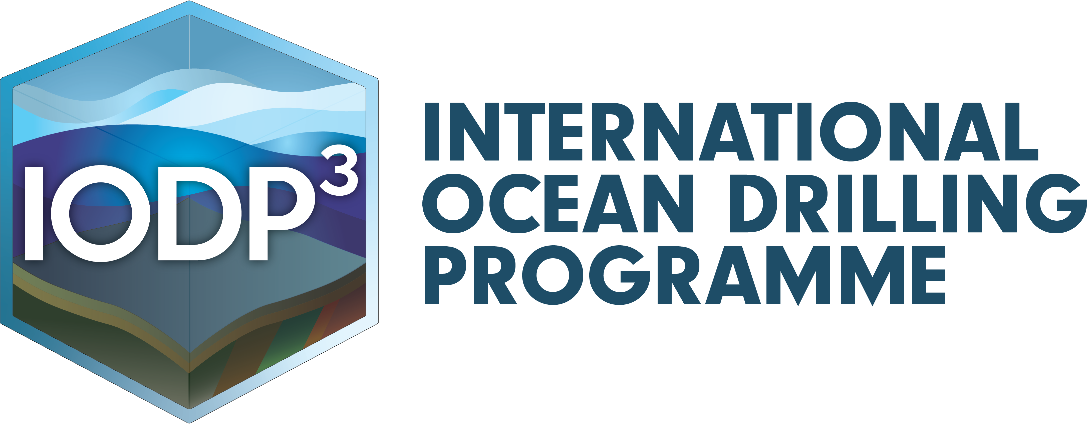
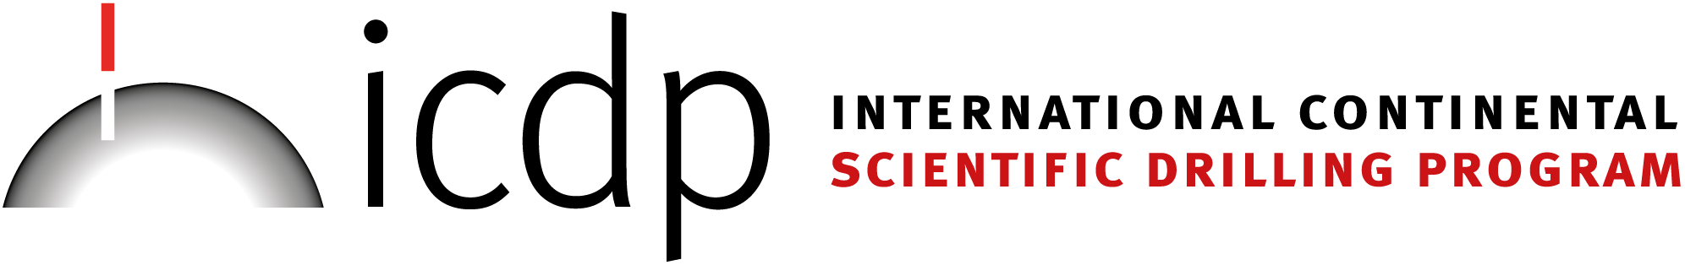
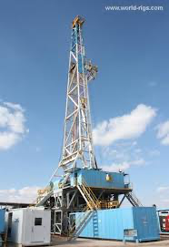
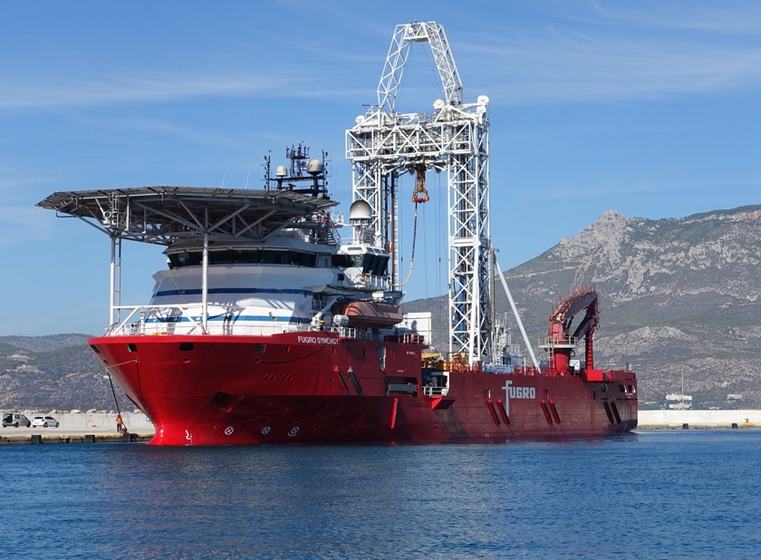
Scientific Drilling and Coring
X
Bremen Core Repository
Notes:
Il nostro lavoro riguarda i dati derivati dalla perforazione del sottosuolo. Parte di questi dati proviene da programmi internazionali di perforazione scientifica, che possono essere oceanici, come l’IODP – a cui l’Italia partecipa tramite il consorzio europeo ECORD – oppure continentali, come l’ICDP. Un’altra parte deriva da campagne di carotaggio marino effettuate con navi scientifiche italiane, ad esempio Urania, Gaia Blu, Explora e Laura Bassi.
I dati consistono in carote di roccia o di sedimento che raccontano la storia geologica della Terra, strato dopo strato, e vengono utilizzati in diverse discipline delle Scienze della Terra come geologia strutturale, sedimentologia, paleomagnetismo, petrologia, geochimica, micropaleontologia, litologia e geofisica dei pozzi.
Queste carote devono essere conservate in un core repository, dove i ricercatori possono accedere e prendere campioni per le loro ricerche. Tuttavia, abbiamo osservato che molti di questi campioni o dati derivati erano distribuiti tra diversi enti senza una corretta classificazione o archiviazione

Slide 3
Objectives
WP7 ITINERIS in Italy has focused on two main actions:
1) Identification of vintage samples from past studies that generated valuable scientific data but remained uncatalogued in storage facilities of Italian universities and research centers.
2) Collection of shallow coring records acquired onshore and offshore (including those from the Italian research vessels), which lacked a proper data archiving system.
Notes:
Per questa ragione ITINERIS in Italia si è concentrato su due azioni principali:
La prima: Identificazione dei campioni storici provenienti da studi passati, che avevano generato dati preziosi ma erano rimasti non catalogati nelle strutture di conservazione.
La seconda: Raccolta dei dati di carotaggio marino, acquisiti sia onshore sia offshore, che non disponevano di un sistema di archiviazione dati adeguato.

Slide 4
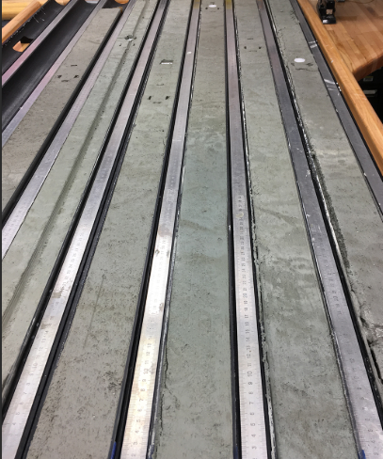
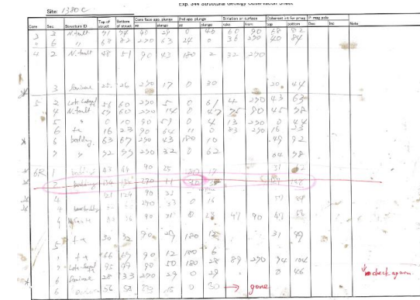
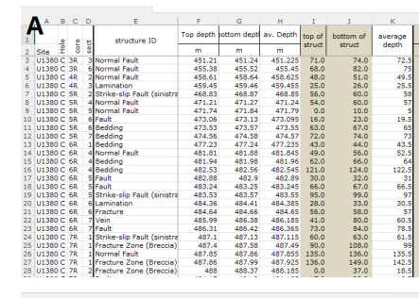
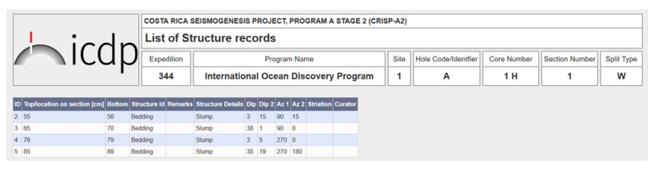
Deliverable
1. Cores from scientific drilling
2. Cores descriptions
3- Digital archiving + calculations
4- Archiving in mobile Digital Information System (mDIS)* (in progress)
Notes:
Qui vediamo un esempio di deliverable che abbiamo prodotto. La figura 2 fa vedere misure di geologia strutturale prese in una carota marina durante una spedizione di perforazione, in cui i dati erano ancora in carta.
La figura 3 mostra il nostro lavoro : tutto è stato archiviato in formato digitale, ad esempio in una tabella Excel, includendo anche calcoli derivati.
Infine, la figura 4 mostra quello che stiamo facendo ora: archiviare i dati in un sistema chiamato Mobile Drilling Information System (mDIS), dove conserviamo online sia i dati sia i metadati delle carote de alcune spedizione.

Slide 5
Access to ECORD and ICDP
ITINERIS has boosted the access of Italian researchers (including many early career researchers) to both the European Consortium Oceanic for Research Drilling (ECORD) and the ICDP infrastructures
  2024: 16 members of Science Teams in three Drilling Expeditions, of which 2 co-chief scientists
  2025: 7 members of Science Teams in three Drilling Expeditions
  (pre-ITINERIS annual entitlement: ~2)
  2 ICDP drilling project and 1 proposals in Italy
Increased the national participation in proposal writing, in drilling expeditions/projects, initiatives to use legacy samples/data, and training activities.
Italy has become the fourth contributor in ECORD after Germany, UK, and France.
Notes:
ITINERIS ha potenziato l’accesso dei ricercatori italiani (inclusi molti giovani ricercatori) sia al Consorzio Europeo ECORD sia alle infrastrutture ICDP.
Ha aumentato la partecipazione nazionale alla scrittura di proposte, alle spedizioni/progetti di perforazione, alle iniziative per l’utilizzo di campioni/dati legacy e alle attività di formazione.
L’Italia è diventata il quarto contributore in ECORD dopo Germania, Regno Unito e Francia.

Slide 6
Conclusions
ITINERIS has:
Promoted the archiving of thousands of existing sub-samples and datasets making data Findable, Accessible, Interoperable, Reusable (FAIR). 18085 samples in the catalogues
Reinforced the network of laboratories for core and sample analysis (CNR, OGS, INGV, Univ. Milano, Pavia, Florence)
Supported the development of an ITINERIS database infrastructure adopting the ICDP-ECORD Mobile Drilling Information System (mDIS) and training users.
Set the basis for the establishment of a national system for drilling and coring data repositories
Notes:
Promosso finora l’archiviazione di diciotto mila ottanta cinque campioni esistenti, rendendo i dati Findable, Accessible, Interoperable, Reusable (FAIR).
Rafforzato la rete di laboratori per l’analisi di carote e campioni degli enti coinvolti.
Supportato lo sviluppo dell’infrastruttura di database ITINERIS, adottando l’ICDP-ECORD mDIS sytem e formando gli utenti.
Gettato le basi per l’istituzione di un sistema nazionale di archivi per i dati di perforazione e carotaggio.

